Slide 1
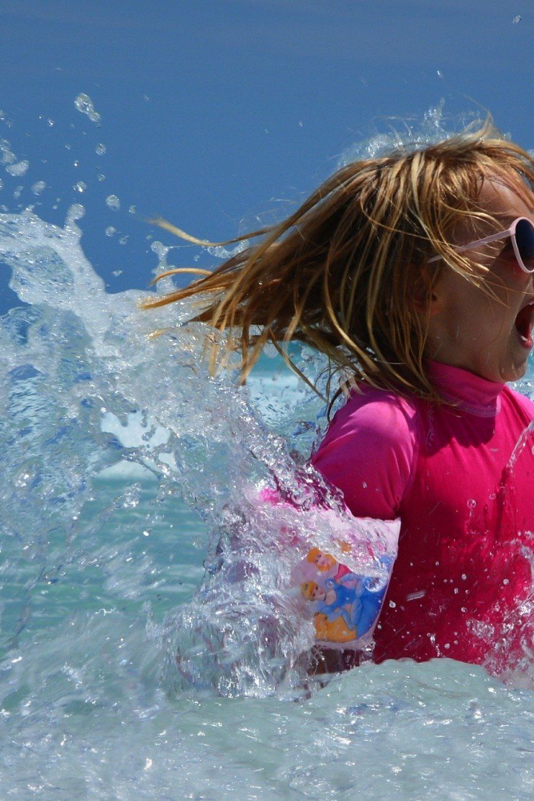
Bezpieczeństwo dzieci na wakacjach
Zaczniemy od najważniejszego – bezpieczeństwa naszych dzieci na wakacjach. Bez niego żadne wakacyjne wspomnienia nie mogą być udane, dlatego nauczymy się jak zabezpieczać nasze pociechy w każdej sytuacji.

Slide 2
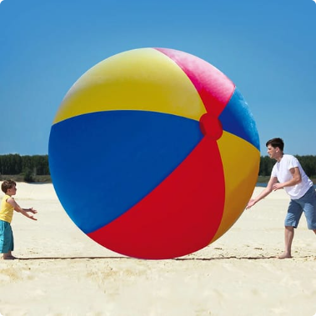
Bezpieczne zabawy na plaży
Piłka plażowa
Kąpiel w morzu
Wspaniała zabawa, ale pamiętajmy o kilku zasadach żeby uniknąć urazów i kontuzji.
Bezpieczne zabawy w wodzie, o ile pamiętamy o tym, żeby pławić się wzdłuż brzegu.

Slide 3
Zasady kąpieli nad morzem
Wchodzimy stopniowo
Pływamy tylko w miejscach wyznaczonych
Zasady Kąpieli:
Zmiana temperatury może zaszkodzić zdrowiu.
Nie wskakujemy do wody po intensywnym opalaniu
Obecność ratownika to gwarancja bezpieczeństwa i szybkiej pomocy.
Nie pływamy po jedzeniu ani na czczo
Nie odpływamy daleko od brzegu
Wchodzimy do wody z drugą osobą
Nie zasypiamy na materacu na wodzie

Slide 4
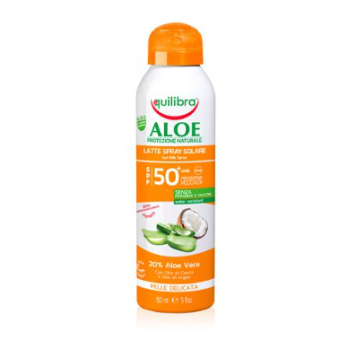
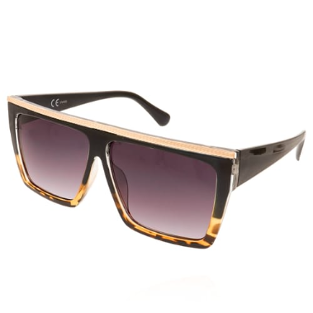
Jak unikać oparzeń słonecznych
Mleczko/krem do opalania
Kapelusz lub czapka
Okulary przeciwsłoneczne
Najważniejszy element każdego wyjścia na słońce – pamiętajmy o odpowiednim wyborze preparatu.
Ochrona głowy przed słońcem, zapobiegnie również udarowi cieplnemu.
Ochrona oczu, których błona tak samo jak skóra, może ulec uszkodzeniu.

Slide 5
Bezpieczne wędrówki po górach
Odpowiednie obuwie
Odpowiednie ubranie
Mapa
Buty muszą być wygodne i przystosowane do wędrówek, najlepiej trekkingowe.
Warstwowe, chroniące przed zachłodzeniem i promieniowaniem słonecznym.
Każdą wycieczkę planujemy z wyprzedzeniem, biorąc pod uwagę trudność szlaku i nasze możliwości.
Nie zapominajmy o jedzeniu i wodzie
Pamiętajmy aby zawsze mieć ze sobą coś do jedzenia i picia.

Slide 6
Odpowiednie wyposażenie wędrowca
1
Latarka
Zapewni nam widoczność w ciemności.
2
Ładowarka słoneczna
Pomocna rzecz, zawsze można jej użyć w razie nieprzewidzianej sytuacji.
3
Turystyczna apteczka
Zawsze warto ją mieć przy sobie, bezpieczeństwo przede wszystkim.

Slide 7
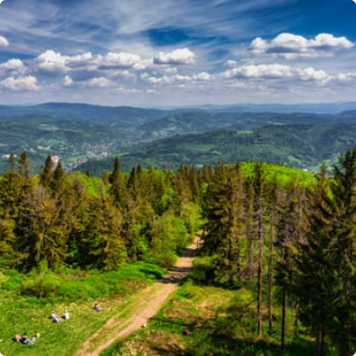
Zasady prowadzenia pieszych wycieczek
Warto planować ciekawe atrakcje
Przewodnik
Przygotowanie kondycyjne
Osoba znająca teren, potrafi nam zapewnić bezpieczeństwo oraz ciekawy opis terenu.
Warto przed wyjściem w góry zadbać o stan swojej kondycji fizycznej.
Wyjście w góry, to także okazja żeby zobaczyć coś ciekawego na trasie.

Slide 8
Podsumowanie
Bezpieczne wakacje to te, na których się nie martwimy i z których przywozimy miłe wspomnienia. Pamiętajmy o zasadach, zdrowym rozsądku i zachowaniu bezpieczeństwa, a każde wakacyjne wspomnienie będzie wspaniałe.
Przygotowała: Pola Góral klasa V
Źródła: www.wizaz.pl, www.czasdzieci.pl, www.gov.pl

